Slide 1
Efficacité, Technicité, Qualité
Domis Prestation Divers Industrie Automobile
DPDIA

Slide 2
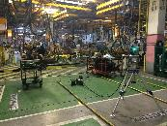
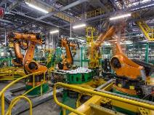
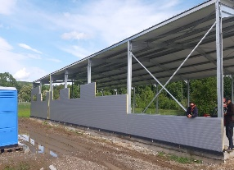
Domis Prestation Divers Industrie Automobile
Qui sommes-nous ?
Depuis plus de 10 ans, DPDIA, assemble et installe des Lignes de production dans le monde
Prestataire dans le domaine de l’automobile, DPDIA a fait ses preuves en menant à bien plusieurs gros projets pour de grands intégrateurs tel que ABB, KUKA, Segula, ISI Welding, Devatech, ainsi que d’autre équipementiers automobiles. etc…
Tous les secteurs industriels peuvent bénéficier de notre expérience et notre savoir-faire. Nos équipes peuvent répondrent aux besoins des secteurs d’activité tels que le bâtiment, les travaux publics, l’agro-alimentaire, la pharmacie, la pétrole chimie,, l’environnement, etc…
La force de DPDIA, c’est sa capacité à fournir, en France comme à l’étranger. Pour y parvenir, DPDIA dispose d’une grande réactivité grâce sa flotte de engins de manutention, ses locaux de 600 m et d une équipe forte et compétente de mesureur 3D, mécanicien monteur, usineur, soudeur et électricien

Slide 3
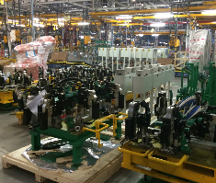
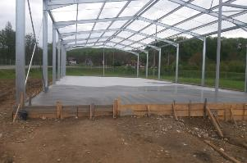
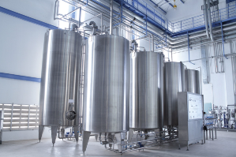
Domis Prestation Divers Industrie Automobile
Nos valeurs
QUALITE
C'est l'assurance du fonctionnement de nos installations, de rapport et retour de chantier précise et détaillée, du respect des délais et de vos exigences Qualité
EFFICACITE
C’est être organisé pour intervenir rapidement selon vos besoins, répondre à votre organisation de travail, respecter vos procédures internes et les mesures de sécurité, être présent quand vous en éprouvez le besoin.
TECHNICITE
C'est la capacité à maîtriser les techniques demandées, à prendre en compte vos problèmes afin de les solutionner, à travailler en partenariat avec vos techniciens et bureaux d'études.

Slide 4
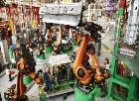
Domis Prestation Divers Industrie Automobile
Nos activités et prestations
Nous traitons tout dossier aussi complexe soit-il et livrons des ensembles « clé en main » incluant les opérations d’assemblage et de finition.
Qualifications & certifications qualité
Depuis sa création DPDIA en 2010 se situe dans une démarche d’amélioration permanente. DPDIA certifié selon le référentiel ISO 9001. Cette certification permet de garantir à nos clients la qualité des processus mis en place, par une analyse rigoureuse de notre système de management.
Un process optimisé
Nous proposons à nos clients de n’avoir qu’un seul interlocuteur qui prend en charge l’ensemble des opérations de fabrication et d assemblage. D’un point de vue technique, cette solution permet d’appréhender les éventuelles contraintes de fabrication dès l’étude du projet. Nous prenons également en compte les opérations complémentaires permettant ainsi d’optimiser le flux logistique.
Avantages
1 interlocuteur par client
Une qualité adaptée à vos besoins
Délais courts et respectés

Slide 5
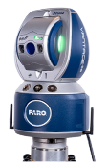
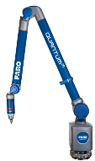
Domis Prestation Divers Industrie Automobile
Nos activités et prestations
Notre mission est d'offrir des services d'inspection et de contrôle à notre clientèle visant l'excellence de notre travail dans les meilleurs délais et des couts imbattables.
Nos compétences:
Mesures Géométriques :
Selon vos plans.
Dimensions tolérances.
Mise en place des références spécifiées (Traçage de pièces)
Contrôle de rectitude, planéité, circularité, cylindricité, forme de ligne quelconque, perpendicularité, inclinaison, parallélisme, localisation, Co axialité concentricité, symétrie,
PV détaillés personnalisable .
Mesures surfaciques :
Numériques au format IGES
Inspection CAO-PIECE
Contrôle de : forme de ligne quelconque, forme de surface, quelconque
PV détaillé
Rapport graphique coloré des écarts (confettis), rapport graphique des coupes.
Selon définitions du client
Vos besoins :
Vous voulez faire des référentiels spécifiques sur vos produits (traçage des repère)
Vous voulez numériser vos pièces pour faire des cotations complexe.
Il vous faut des plans, avec coupes, des définitions numériques de pièces complexes…
Vous devez valider les échantillons initiaux de votre sous-traitant…
Vous voulez faire des mesures 3D sans modèle CAO
Vos mesures sont inaccessibles aux 3D conventionnelles…
Vous désirez un contrôle, sur site, dans des environnements difficiles…
Vous voulez éviter d’investir dans de coûteux appareils de métrologie que vous n’utiliserez pas à plein temps…
Vous voulez faire des inspections 3D relatives au démarrage des nouveaux projets (PPAP FAI…)
Vous voulez préparer des études MSA and SPC.

Slide 6
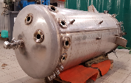
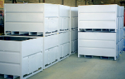
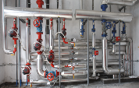
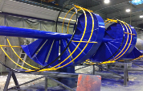
Domis Prestation Divers Industrie Automobile
Nos activités et prestations
Nous opérons sur la fabrication, la pose et la maintenance d'ouvrages métalliques, chaudronnés, mécano-soudés, éléments et ensembles de tuyauteries et de soudage qualifié
Fabrication - Pose - Maintenance
Mise en plan d'un mécano-soudé
Fabrication d'une trémie ,
Pose d'un escalier métallique
Maintenance de vos installations industrielles
DAO : Relevé de côte, métrage et mise en plan.
Chaudronnerie : fabrication et pose d'éléments ou d'ensemble ( cuve à fluides, trémie, auge, gaine, hotte, cylindre, ventilation) formage, assemblage, soudage, finitions et montages seront réalisés dans nos locaux avec la plus grande rigueur, sur aciers et métaux courant : acier noir et inoxydable, aluminium (nous travaillons d'autre matière sur demande).
Métallerie : fabrication et pose de mécano-soudés, de mobilier urbain et industrielle, agencement de poste, d'escalier, garde corps, passerelle technique, équipements de sécurité.
Tuyauterie : fabrication et pose d'éléments ou d'ensemble de tuyauterie fluide en atelier ou sur site.
Maintenance : réalisations sur site de vos travaux de maintenances industrielles (préventif, remplacement et entretien de pièces mécaniques)

Slide 7
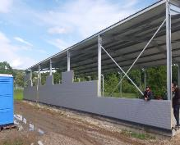
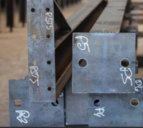
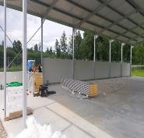
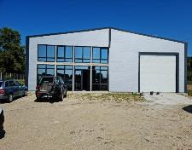
Domis Prestation Divers Industrie Automobile
Nos activités et prestations
Notre atelier assure la fabrication de tout type de pièce et d’ensemble ainsi que la livraison sur site de nos productions.
Enfin, nos équipes de chantier assurent l’implantation, le montage et l’élévation du projet (incluant la couverture et le bardage) ainsi que la mise en place d’appareils et de capacités sur les charpentes.
Nous pouvons egalement prendre en charge terrassement, dalles de beton et amenagement exterieur.
POUR CHAQUE PROJET, NOUS POUVONS INTERVENIR SUR :
Pose de façades & bardages métalliques
Pose de toiture métallique
Fabrication et pose de la charpente métallique
Des réalisations spécifiques types convoyeurs industriels à ossatures en métal
La réalisation et pose complète du bâtiment ou local professionnel de la dalle au toit.

Slide 8
Domis Prestation Divers Industrie Automobile
Ils nous font confiance :

Slide 9
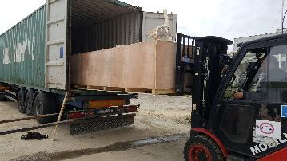
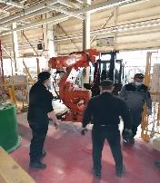
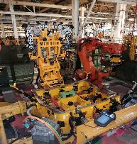
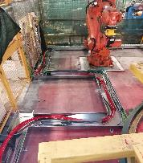
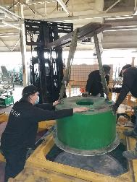
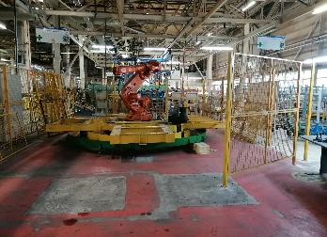
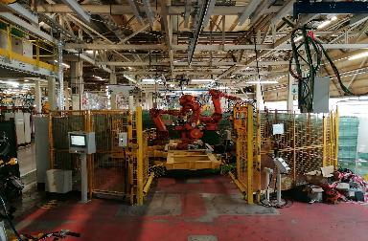
Nos réalisations
- Projet RJI - Pitesti - Roumanie

Slide 10
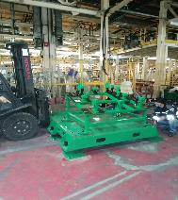
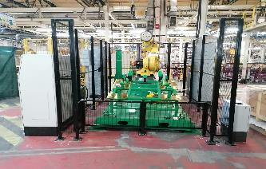
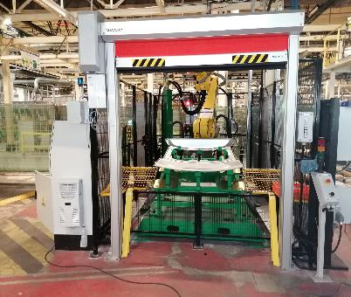
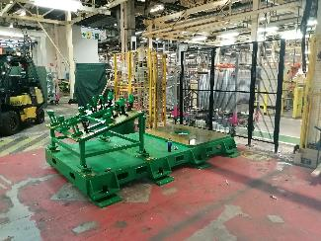
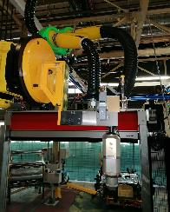
Nos réalisations
- Projet SQ52 - Pitesti - Roumanie

Slide 11
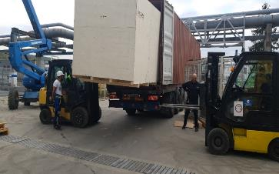
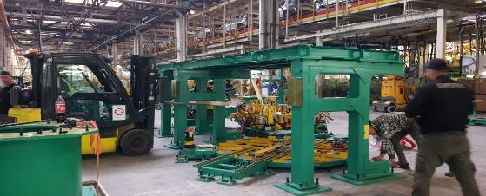
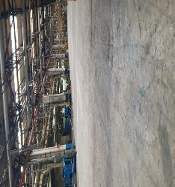
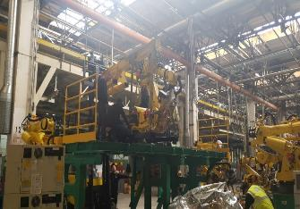
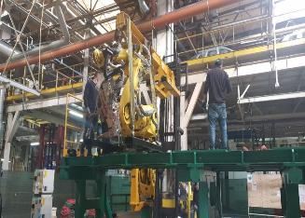
Nos réalisations
- Projet X52 - Pitesti - Roumanie

Slide 12
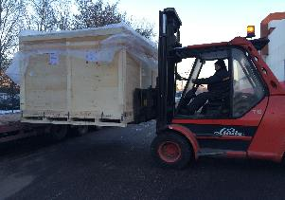
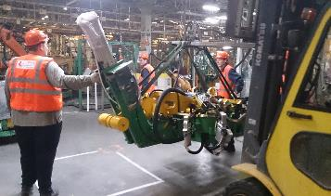
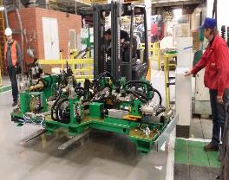
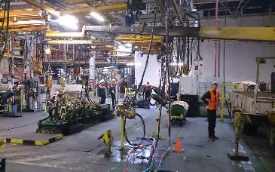
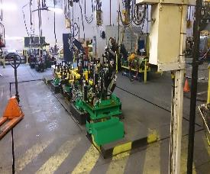
Nos réalisations
- Projet HHA - Moscou - Russie

Slide 13
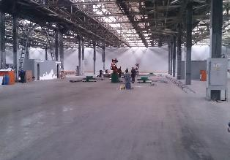
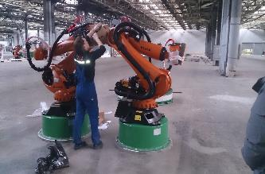
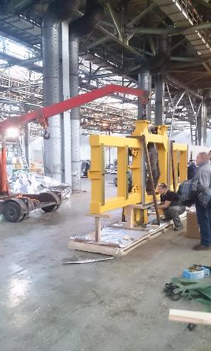
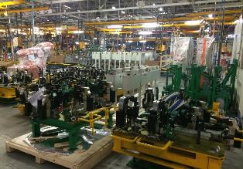
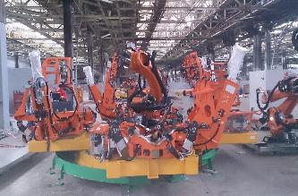
Nos réalisations
- Projet LB52 - Toggliatti – Russie -

Slide 14
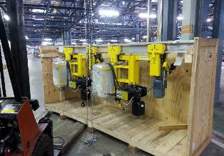
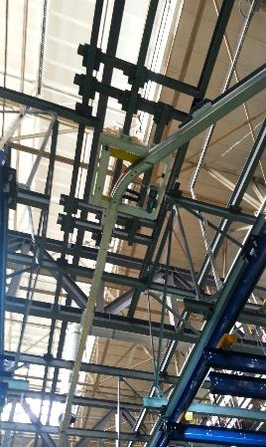
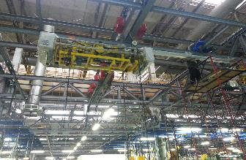
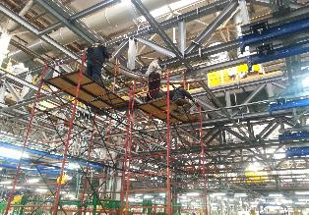
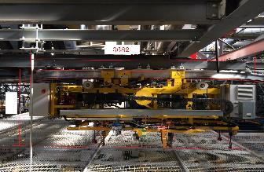
Nos réalisations
- Projet B90 - Toggliatti – Russie -

